Slide 1
Классификация сетей связи

Slide 2
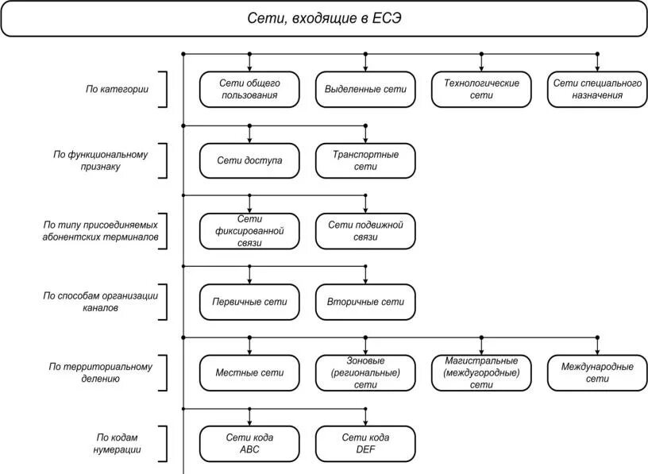

Slide 3
Классификация сетей (1)
Деление сетей связи по категории
Сети связи общего пользования (ССОП) предназначена для предоставлению услуг электросвязи любому пользователю на территории РБ.
ССОП – это комплекс взаимодействующих сетей связи , например,
ТФОП , мобильная сеть , сети связи для распространения программ
телевизионного и радиовещания.
Выделенные сети связи (корпоративные ) - сети, предназначенные для предоставления услуг ограниченному числу пользователей.
Они могут взаимодействовать между собой, находясь в одном и разных государствах, и могут быть присоединены к ССОП.

Slide 4
Классификация сетей связи (1)
Технологические сети – это сети, предназначенные для обеспечения производственной деятельности организаций и управления технологическими процессами.
При наличии ресурсов может быть присоединена к ССОП.
Сети специального назначения- это сети, предназначенные для обеспечения нужд государственного управления , обороны, безопасности и охраны правопорядка.
Как правило , они не имеют выхода на сеть связи общего пользования (ССОП).

Slide 5
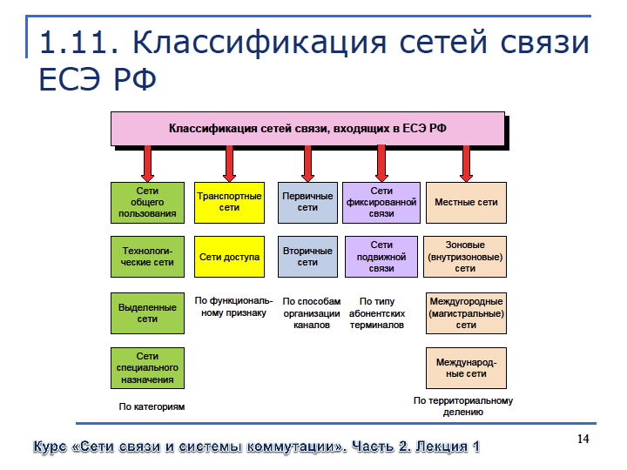

Slide 6
Классификация сетей (2)
В конце ХХ века ход развития технического прогресса, предопределили формирование новой концепции построения сети электросвязи (1992 г).
2. Цифровая сеть связи страны стала подразделяться по функциональному признаку на две взаимоувязанных составляющих:
- Транспортная сеть – часть сети связи, охватывающая магистральные узлы (МУ), междугородные станции (МС), а также соединяющие их каналы и узлы (междугородные, международные);
- Сеть доступа– совокупность абонентских линий и
станций местной сети (АТС),
обеспечивающая доступ абонентских терминалов к транспортной сети,
а также местную связь без выхода на транспортную сеть.
Сеть доступа - сеть, по которой с помощью каналов и линий «последней мили»
различные специализированные сигналы передаются от
потребителей к портам транспортной сети и обратно.

Slide 7
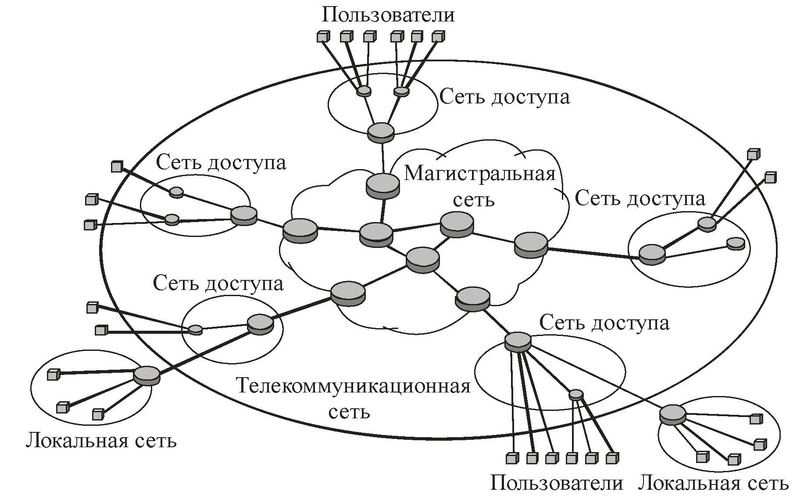
Структурная схема телекоммуникационной сети

Slide 8
Телекоммуникационная система
Пример: «Сеть в помещении пользователя» - телефонный аппарат, ПК, ОК оборудование пользователя
«Сеть доступа» - абонентская линия (двухпроводная цепь), концентраторы нагрузки
«Базовая сеть» - автоматическая телефонная станция, линии связи , К ,М.
«Средства поддержки услуг» - служба «115» и другие.

Slide 9
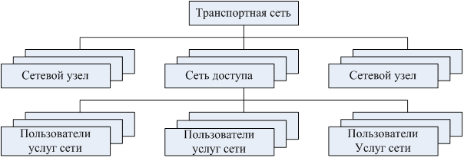
Классификация сетей (2)
Архитектура современной цифровой сети
Общая архитектура современной цифровой сети состоит из 2-х частей:
Транспортная сеть - центральная часть сети,
Сеть доступа - периферийной части сети.

Slide 10
Основные характеристики транспортной сети
К основным информационно-техническим характеристикам транспортной сети относятся:
пропускная способность транспортных магистралей
или базовые скорости передачи;
объем входящего и исходящего трафиков в сетевых узлах;
суммарный трафик в сетевых трактах и магистралях сети;
надежность или коэффициент готовности сети в целом.
Выбор сетевых технологий и архитектуры построения мультисервисных сетей определяется:
- в результате анализа трафика в сети;
- и оценки пропускной способности транспортной сети.
Современные цифровые сети связи (ЦСС) позволяют передавать различные виды трафика с различными скоростями , например,100 Мгб /с, 1 Гбит/с,
10 Гбит/с, и выше.

Slide 11
Основные характеристики транспортной сети
В ЦСС выделяют основные категории трафика.
Трафик передачи данных делится на 3 категории по требованиям к временным задержкам при передаче:
- Трафик реального времени – трафик с аудио- и видеоинформацией,
практически не допускающий задержек
(допустимая задержка постоянна и не превышает 0,1 с).
- Трафик транзакций - допустимая временная задержка
не должна превышать 1 с.
Превышение допустимой задержки приводит к сбою рабочей сессии и пользовательским приложениям потребуется ее повторять.
- Трафик данных - допустима любая временная задержка
(до нескольких секунд).
При увеличении пропускной способности сети уменьшается время передачи данных, поэтому часто занимают всю доступную полосу пропускания сети.

Slide 12
Классификация сетей (3)
3. Деление сетей по типу присоединения абонентов:
- Сети фиксированной связи ( проводной)
- Сети подвижной ( мобильной) связи

Slide 14
Классификация сетей (4)
Сеть страны подразделяется по способу организации каналов на две взаимосвязанные составляющие:
1) первичную сеть – совокупность сетевых станций, сетевых узлов и
соединяющих их линий передачи, которая позволяет организовывать
сеть каналов передачи и групповых трактов.
2) вторичную сеть – совокупность технических средств,
обеспечивающих передачу сообщений определенного вида.
В состав которой входят:
- оконечные устройства, абонентские и соединительные линии,
- коммутационные станции, и
- каналы, выделенные из первичной сети для образования вторичной.

Slide 15
Классификация сетей (4)
Структура первичной сети учитывает административное разделение территории страны.
Вся территория страны поделена на зоны, совпадающие, как правило, с территорией областей.
В соответствии с этим первичная сеть также состоит из следующих частей:
- местные первичные сети – часть сети, ограниченная территорией города или сельского района;
- зоновые первичные сети – часть сети, охватывающая территорию зоны (области), обеспечивающая соединение между собой каналов разных местных сетей внутри одной зоны (области);
- магистральная первичная сеть – часть сети, соединяющая между собой каналы разных зоновых сетей на всей территории страны.
Структура первичной сети представлена на рисунке.

Slide 16
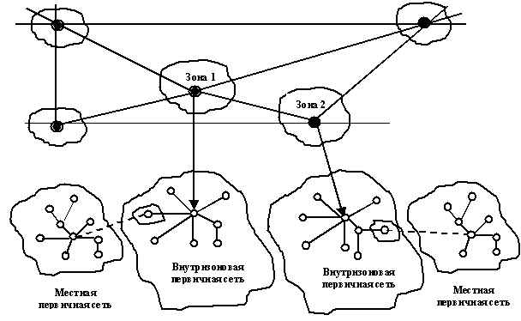
Структура первичной сети

Slide 17
Классификация сетей связи (4)
Вторичные сети, по виду передаваемой информации, подразделяются на следующие виды:
- Телефонные;
- Телеграфные;
- Передачи данных;
- Информационно-поисковая ( Интернет сеть);
- Телевизионного вещания;
- Звукового вещания (радио).

Slide 19
Классификация сетей связи (5)
Вторичные сети по территориальному признаку делятся на:
1. Международные сети
2. Междугородние сети
3. Зоновые сети
4.Местные сети:
- городские
- сельские

Slide 20
Иерархические уровни в ТФОП

